Slide 1
Специалност
„КОНСЕРВИРАНЕ И ХЛАДИЛНА ТЕХНОЛОГИЯ“
УЧЕБНА ПРАКТИКА
„Дни на отворените врати на индустрията за студентите от специалността“
8 – 9 юли 2015 г.

Slide 2
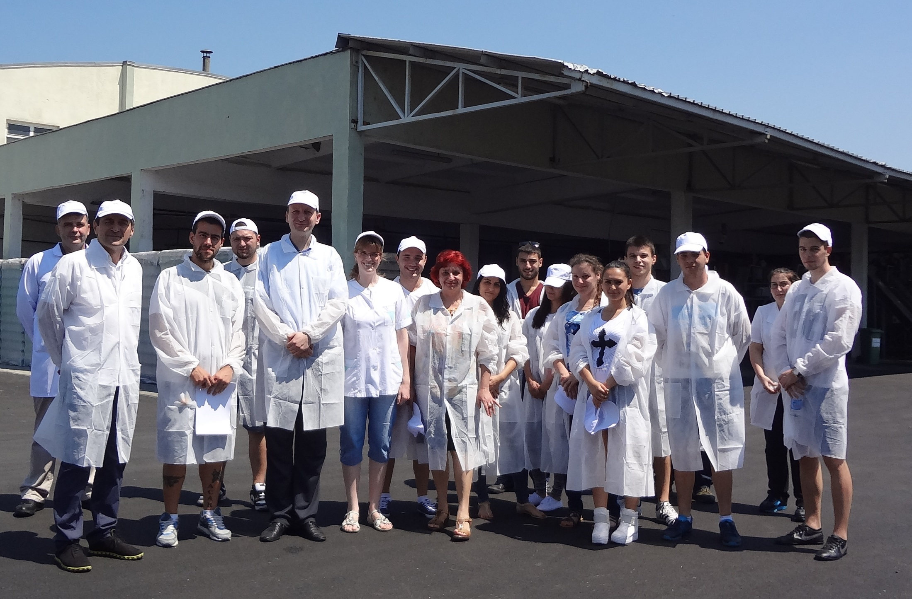
„ФРУКТО СЛИВЕН“ – на площадката за суровини

Slide 3
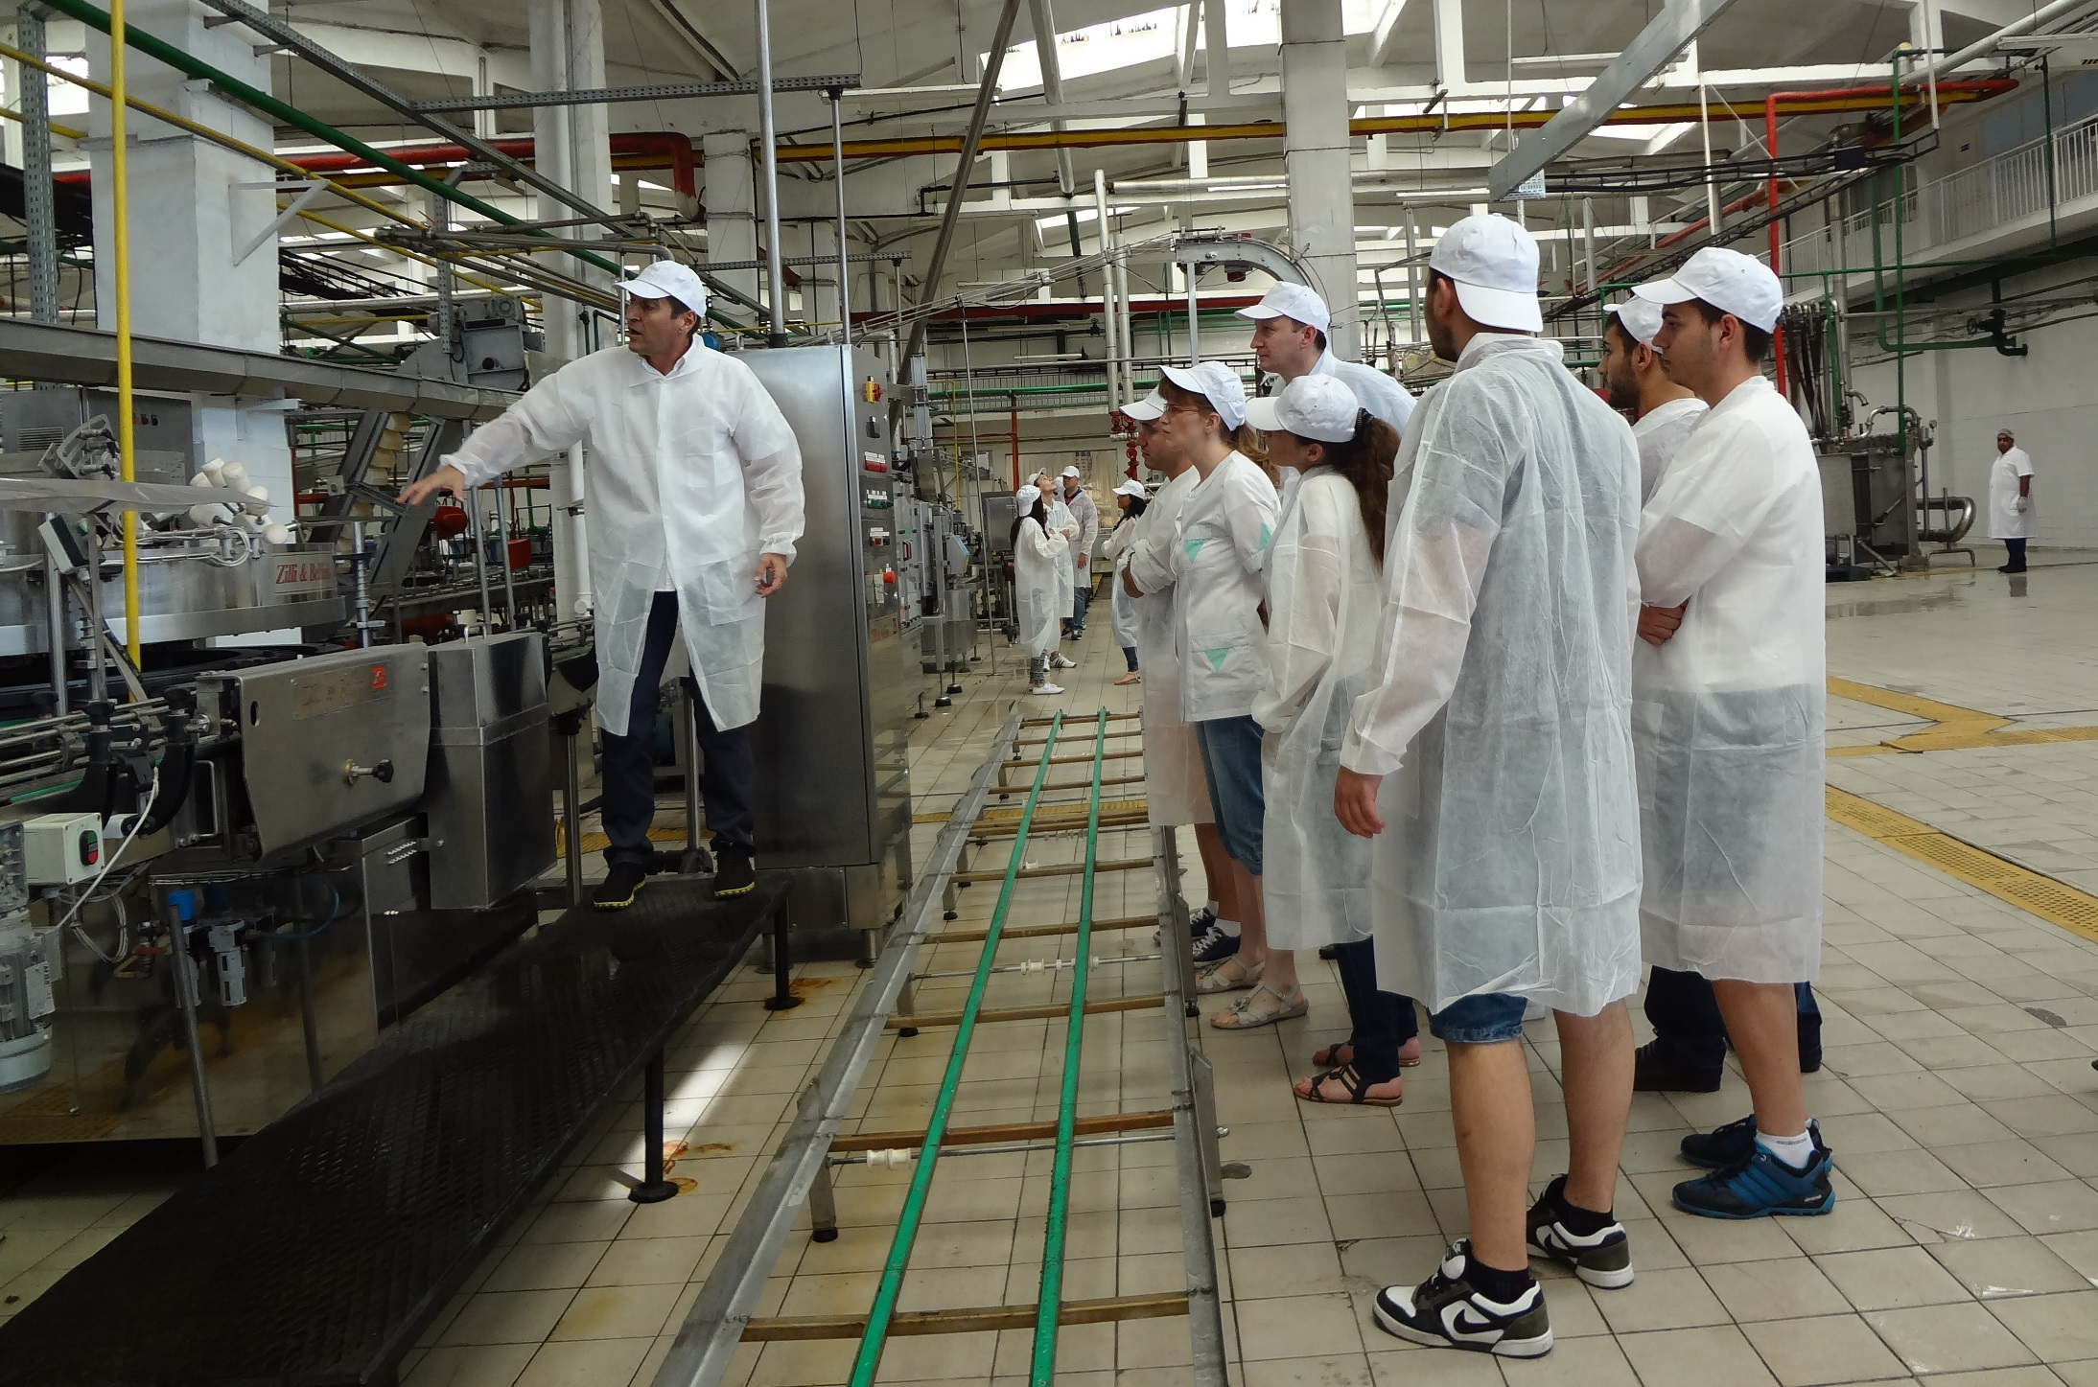
„ФРУКТО СЛИВЕН“– в производствените цехове

Slide 4
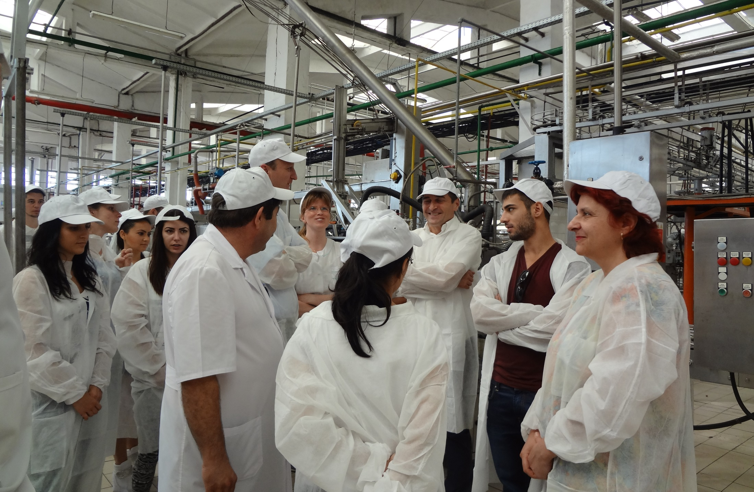
„ФРУКТО СЛИВЕН“– в производствените цехове

Slide 5
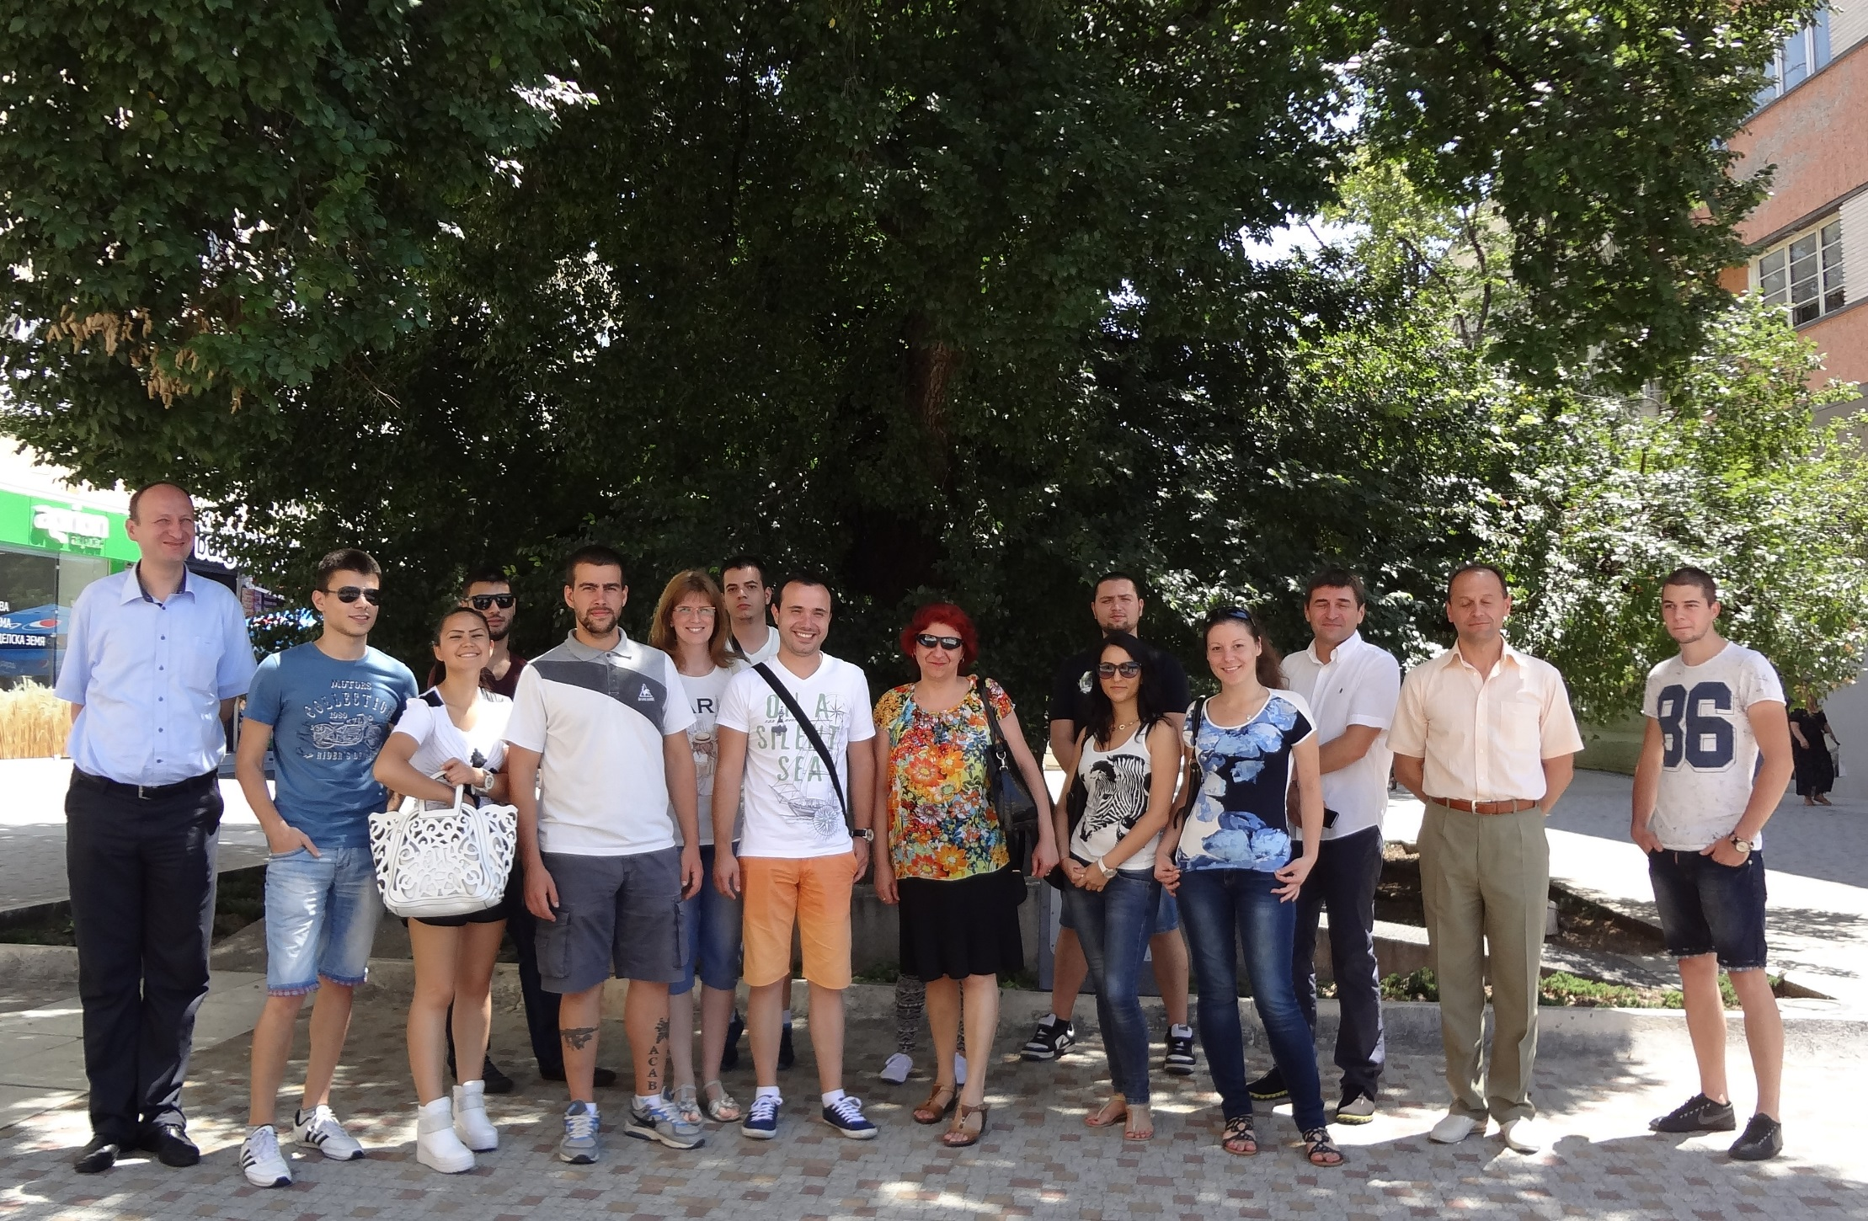
„ФРУКТО СЛИВЕН“ - под стария бряст в центъра на град Сливен

Slide 6
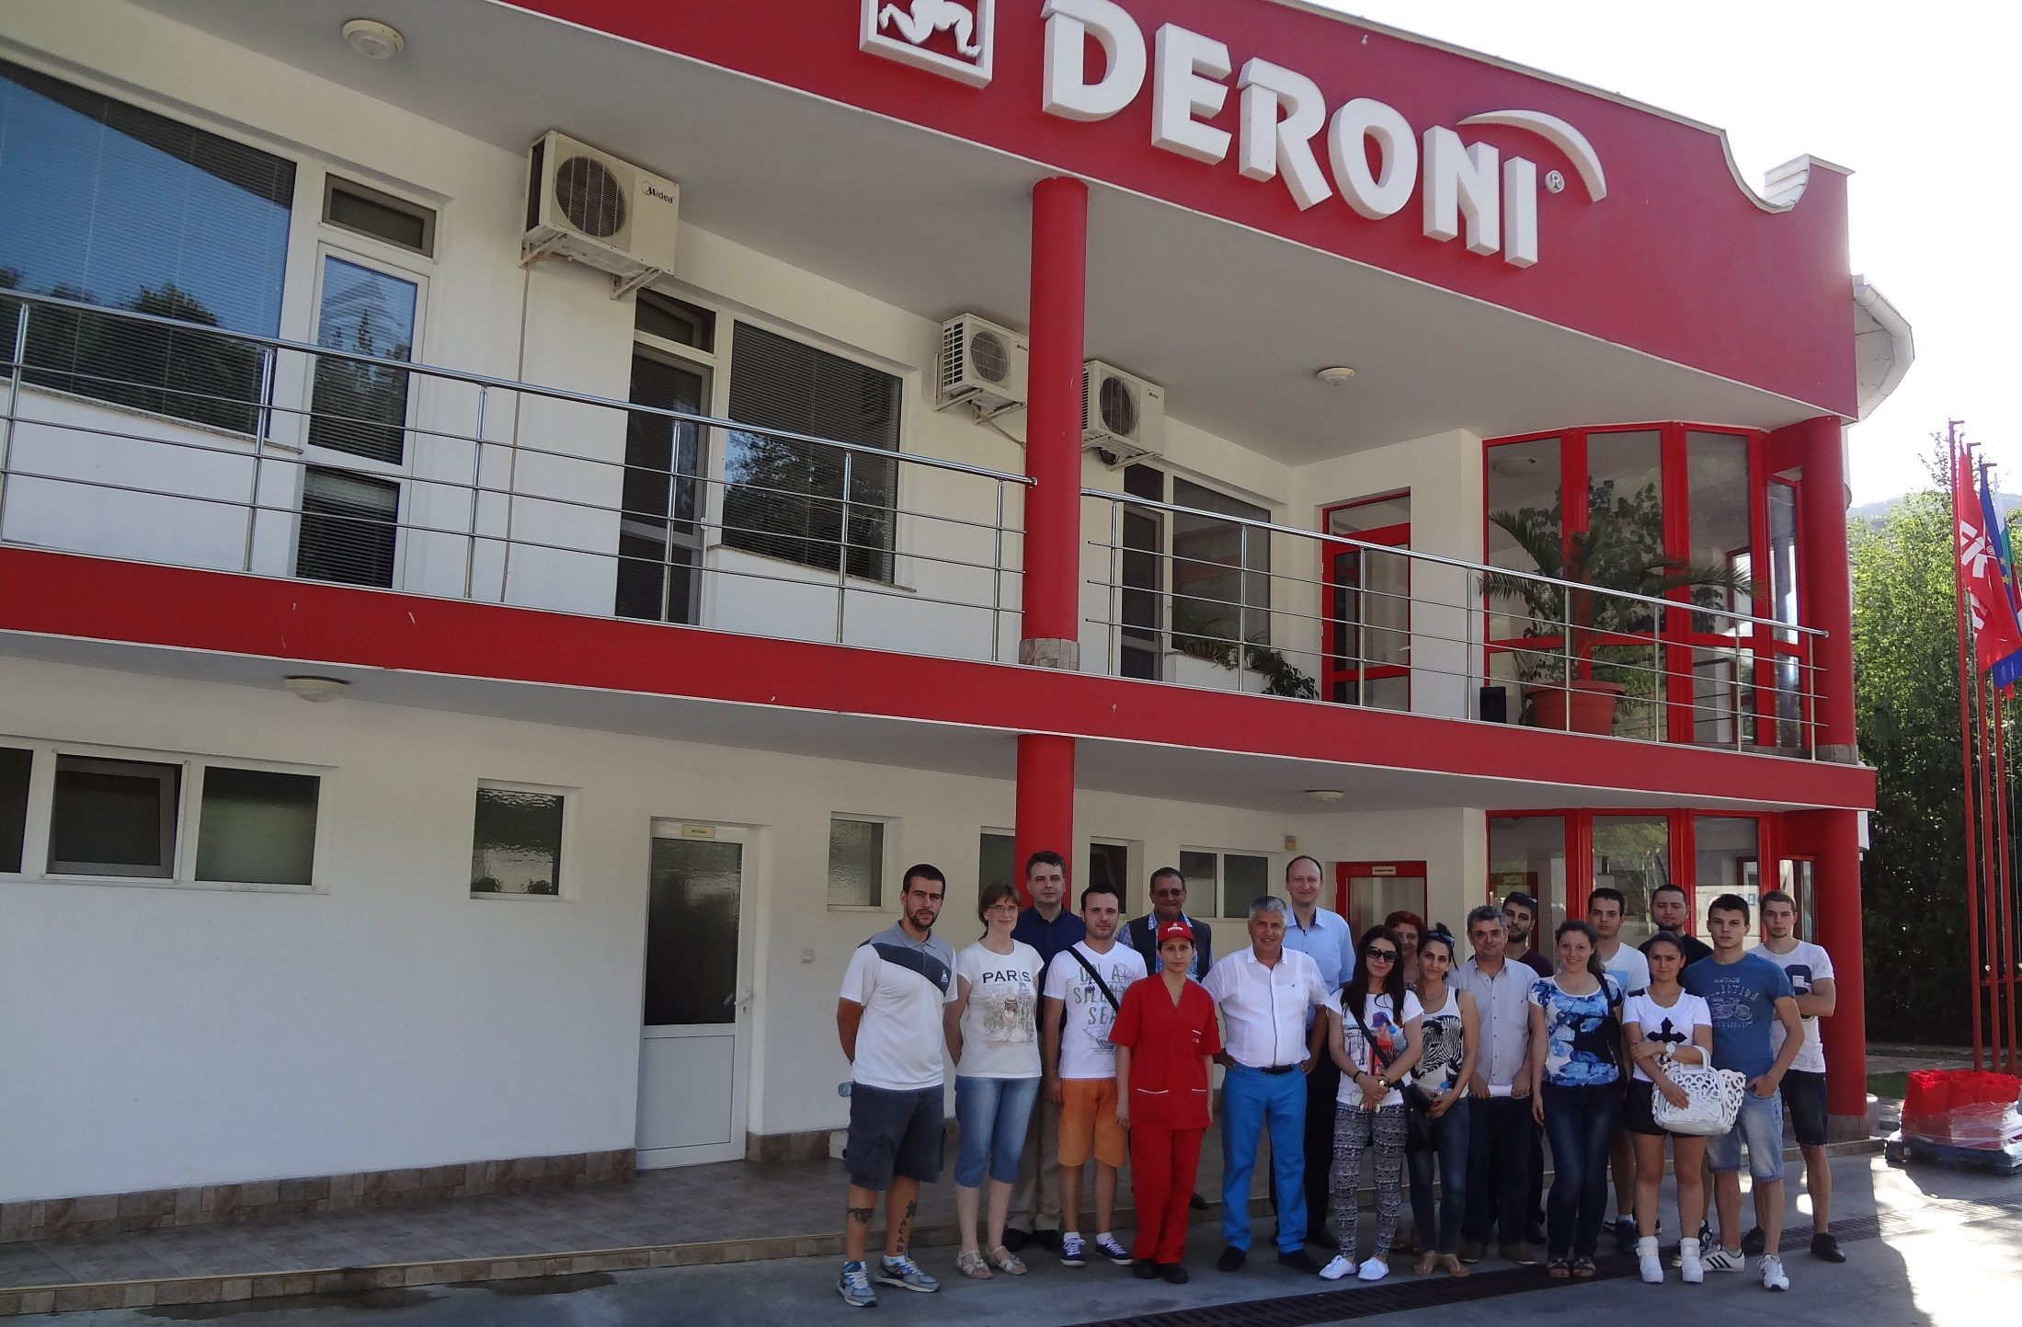
„ДЕРОНИ“ – пред централния офис на фирмата

Slide 7
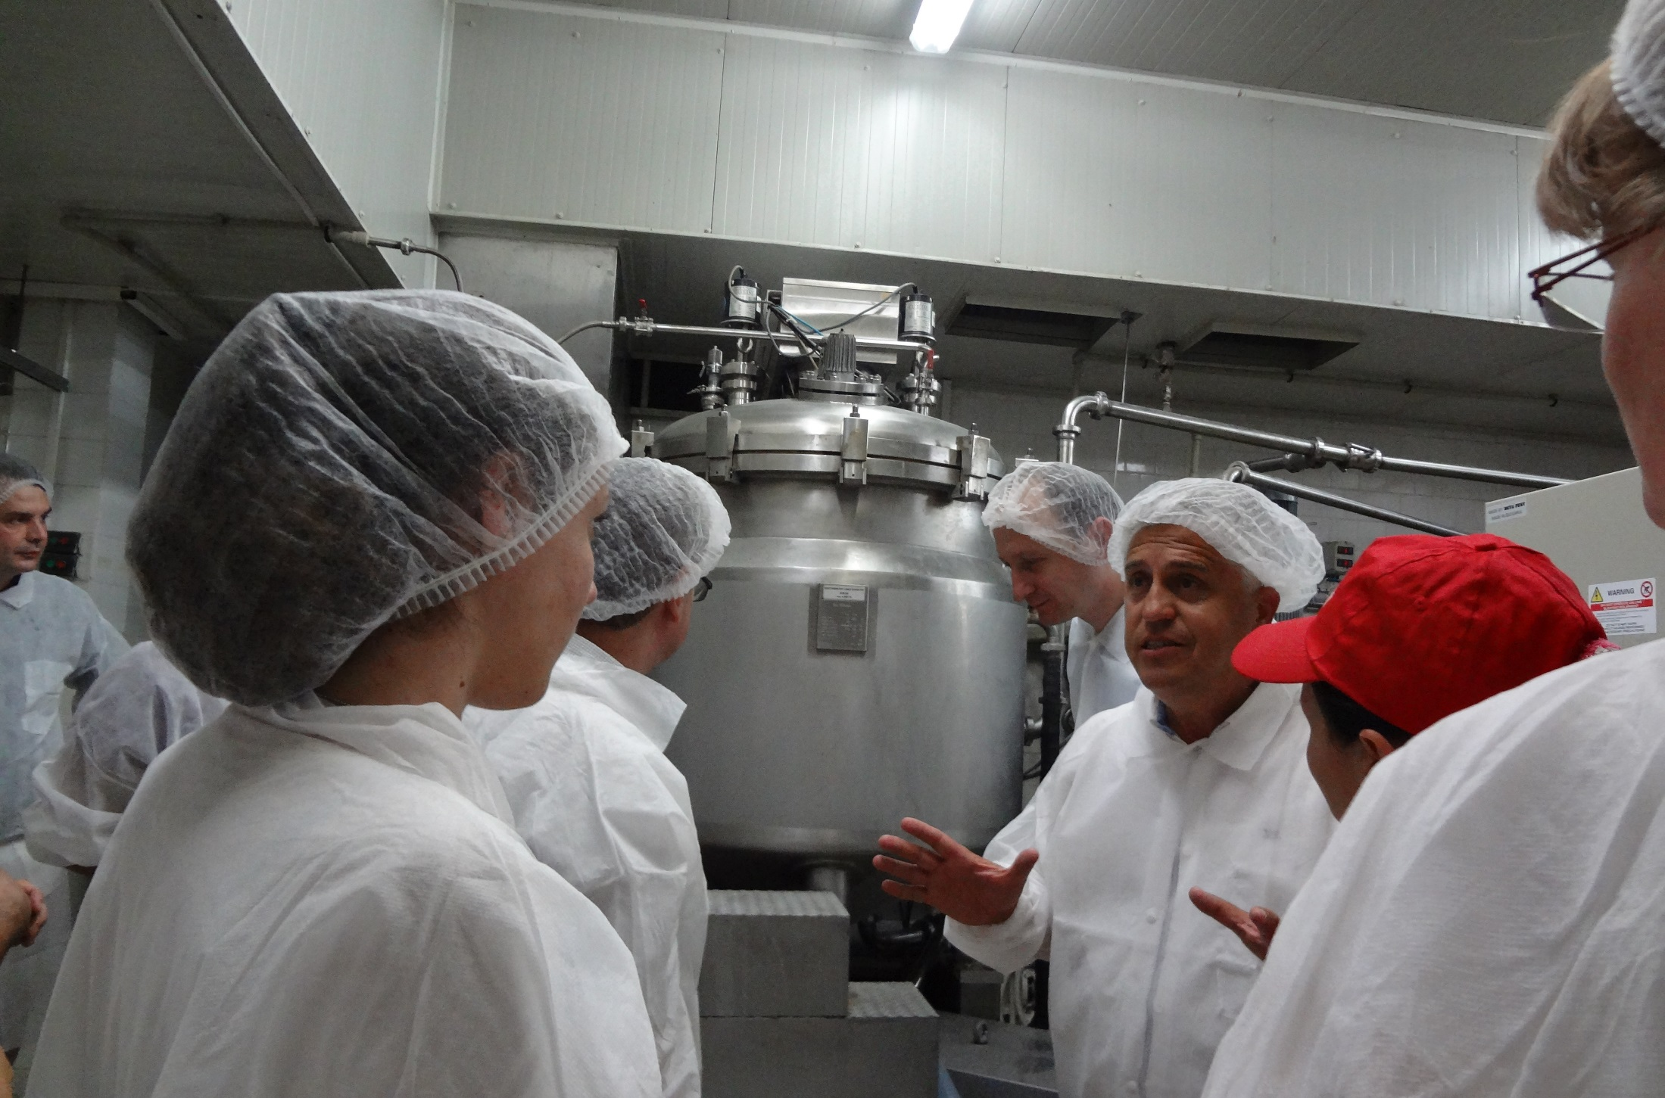
„ДЕРОНИ“ – в производствените цехове

Slide 8
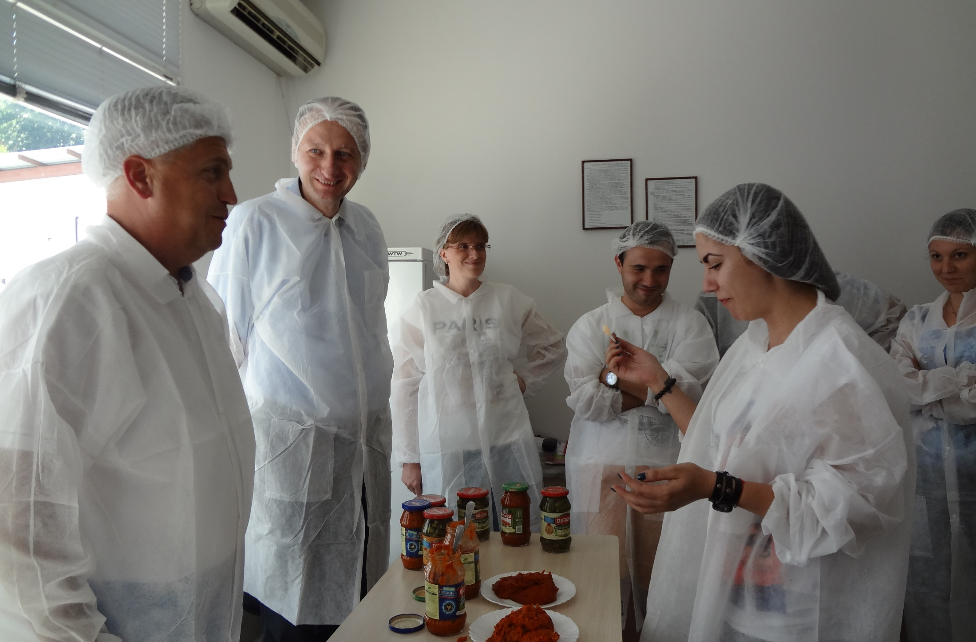
„ДЕРОНИ“ – в лабораториите

Slide 9
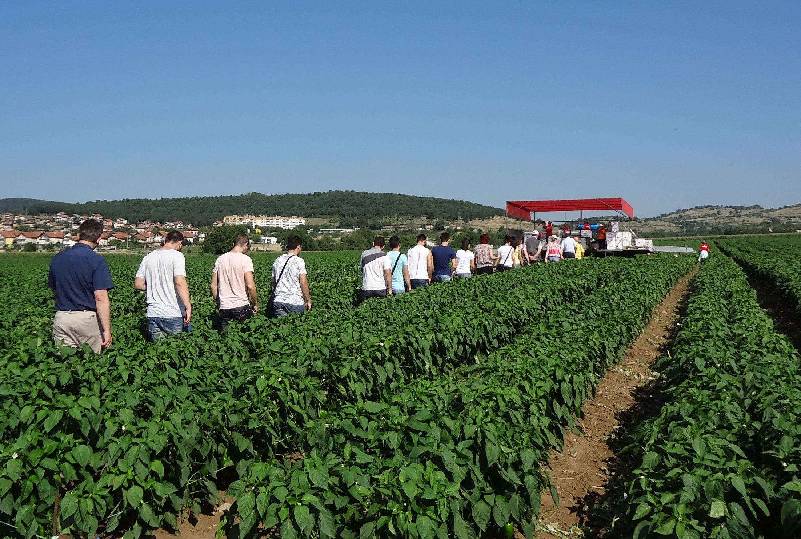
„ДЕРОНИ“ – в зеленчуковите градини на фирмата

Slide 10
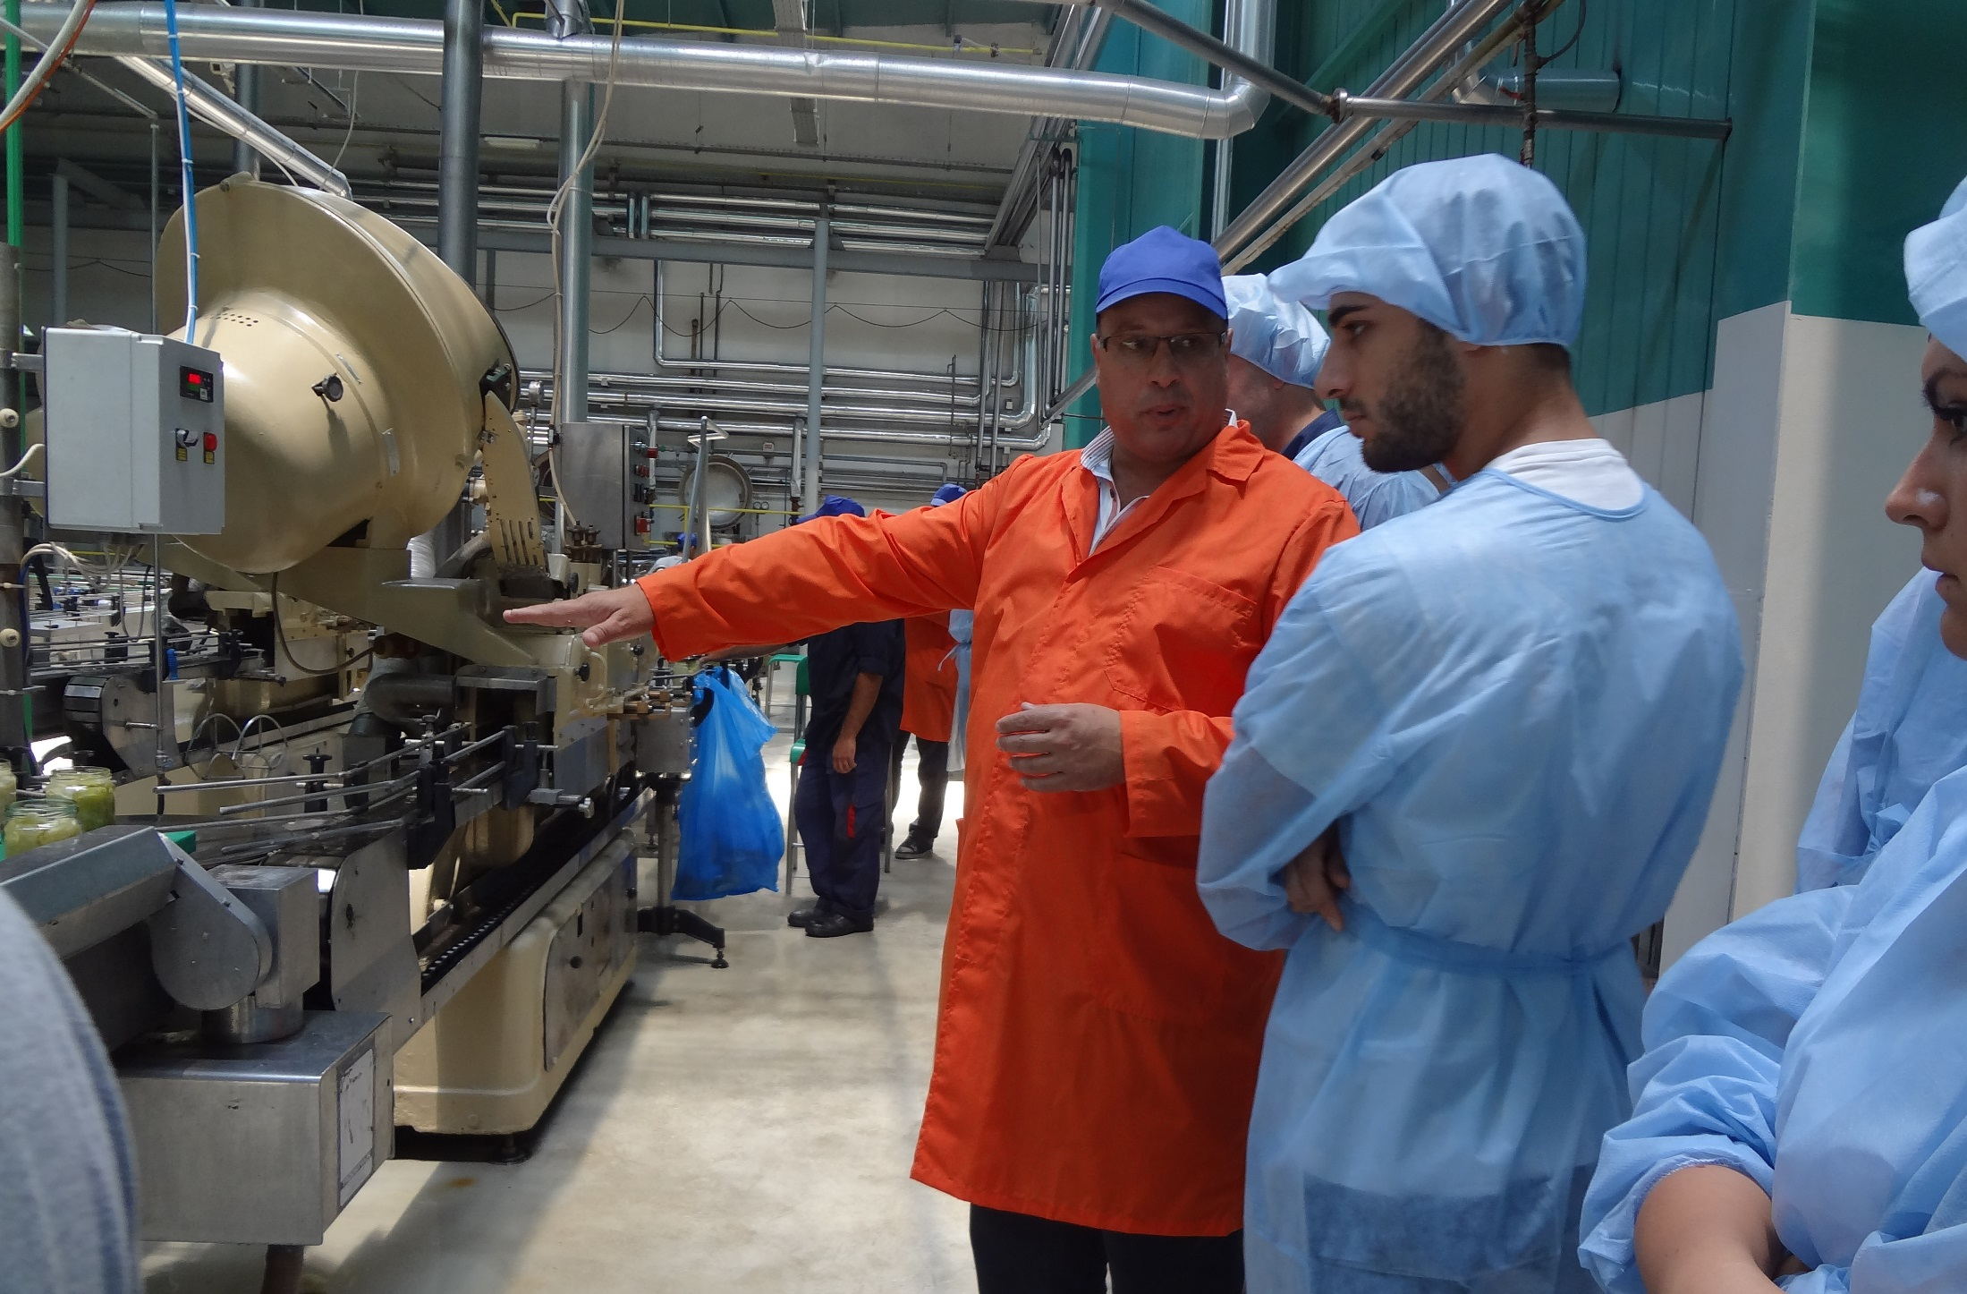
„КОНЕКС-ТИВА“ – в производствените цехове

Slide 11
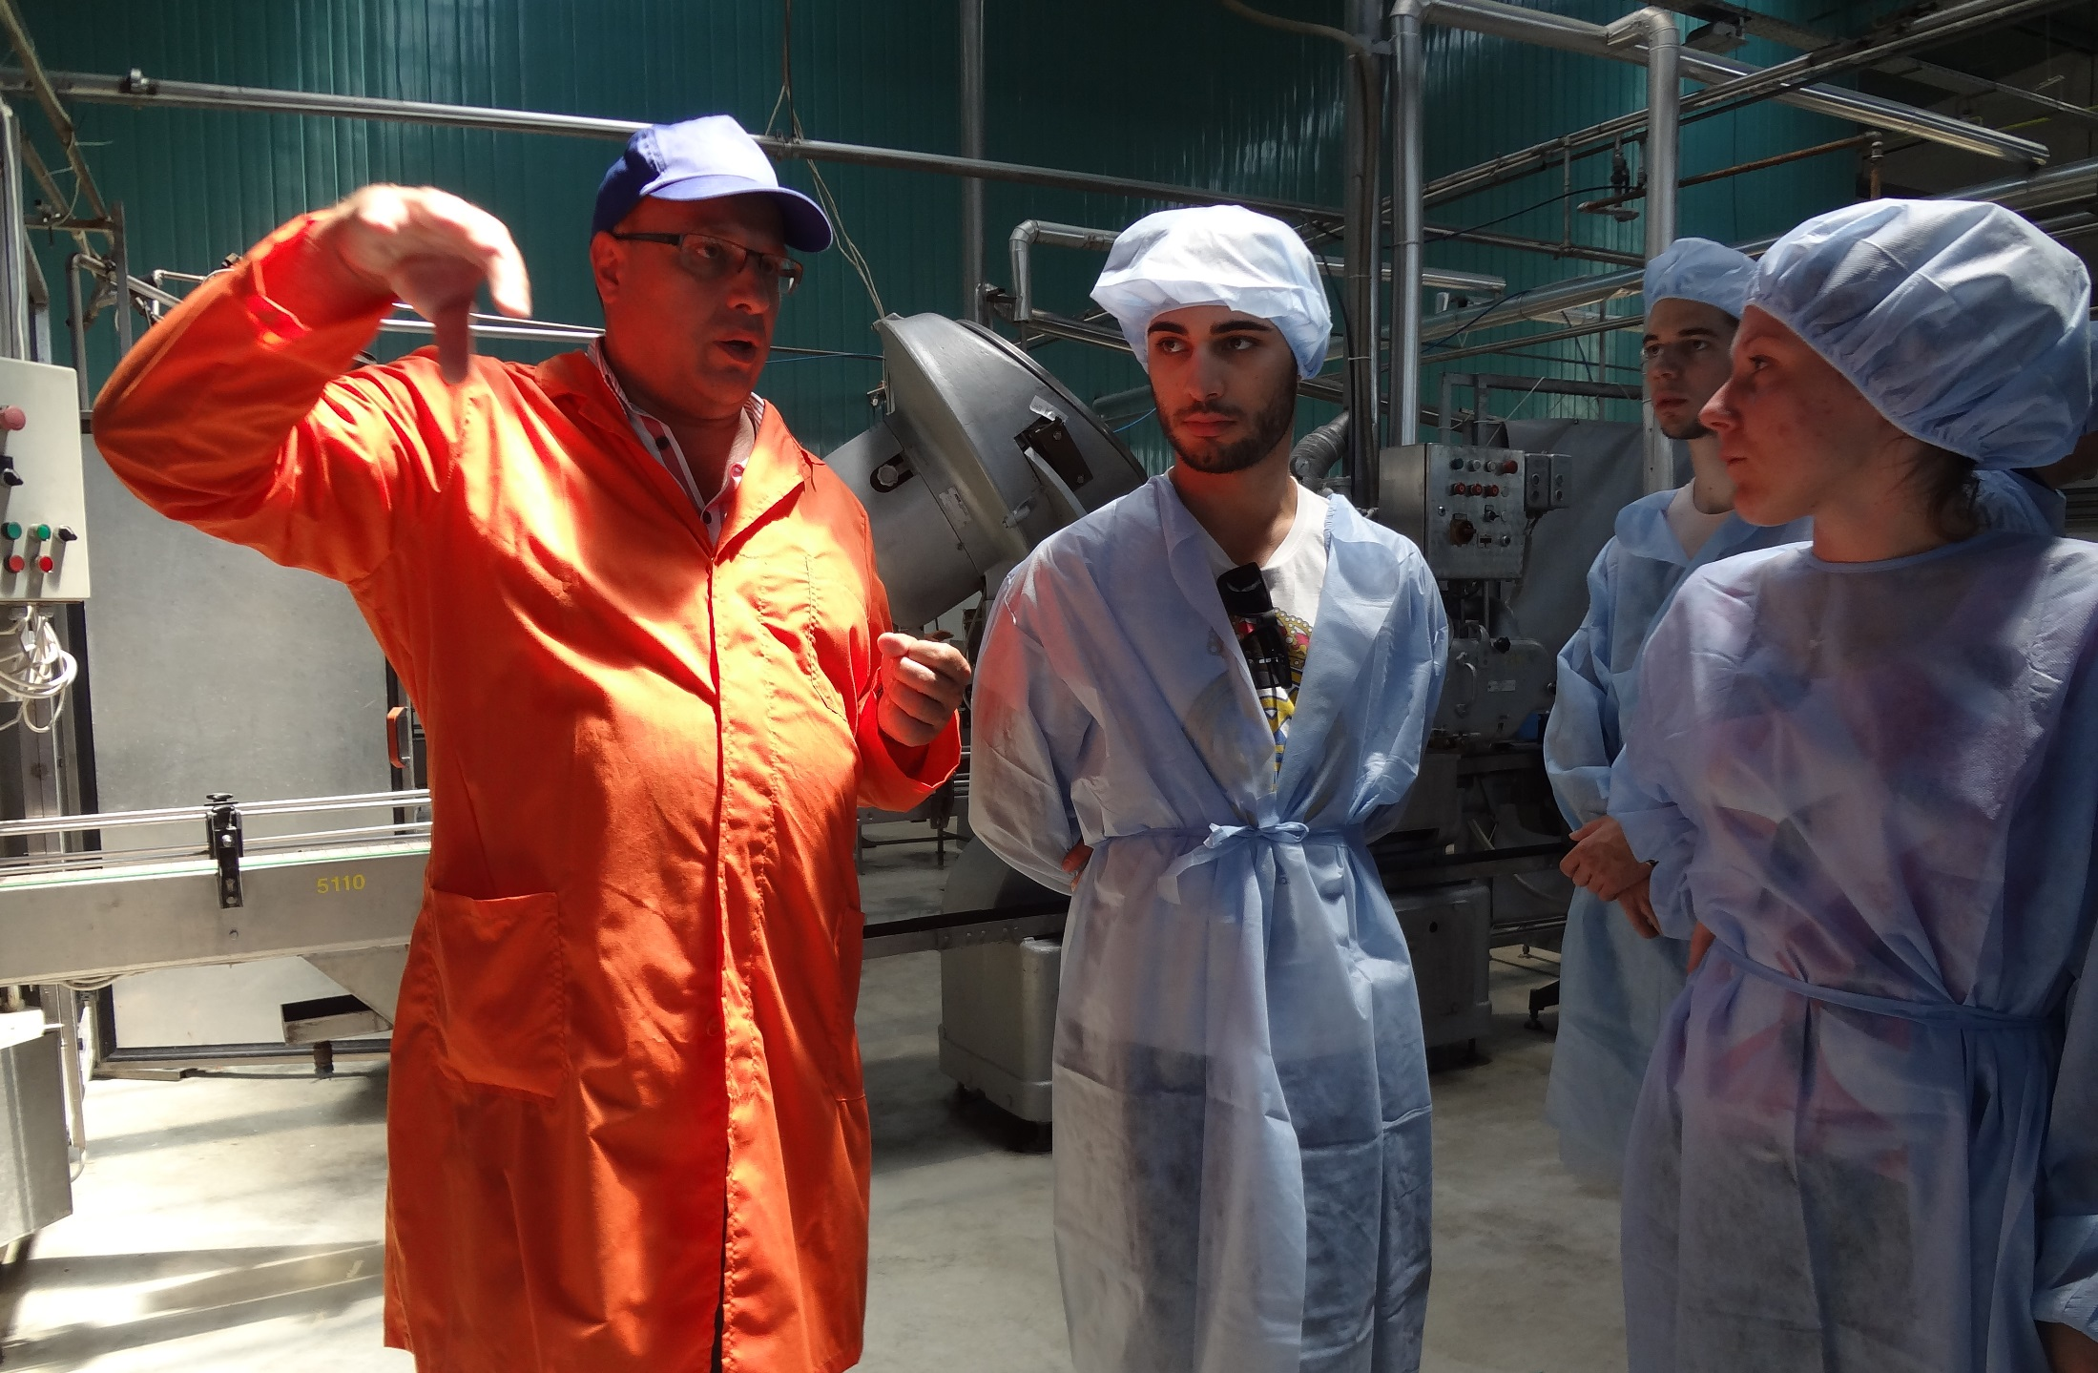
„КОНЕКС-ТИВА“ – в производствените цехове

Slide 12
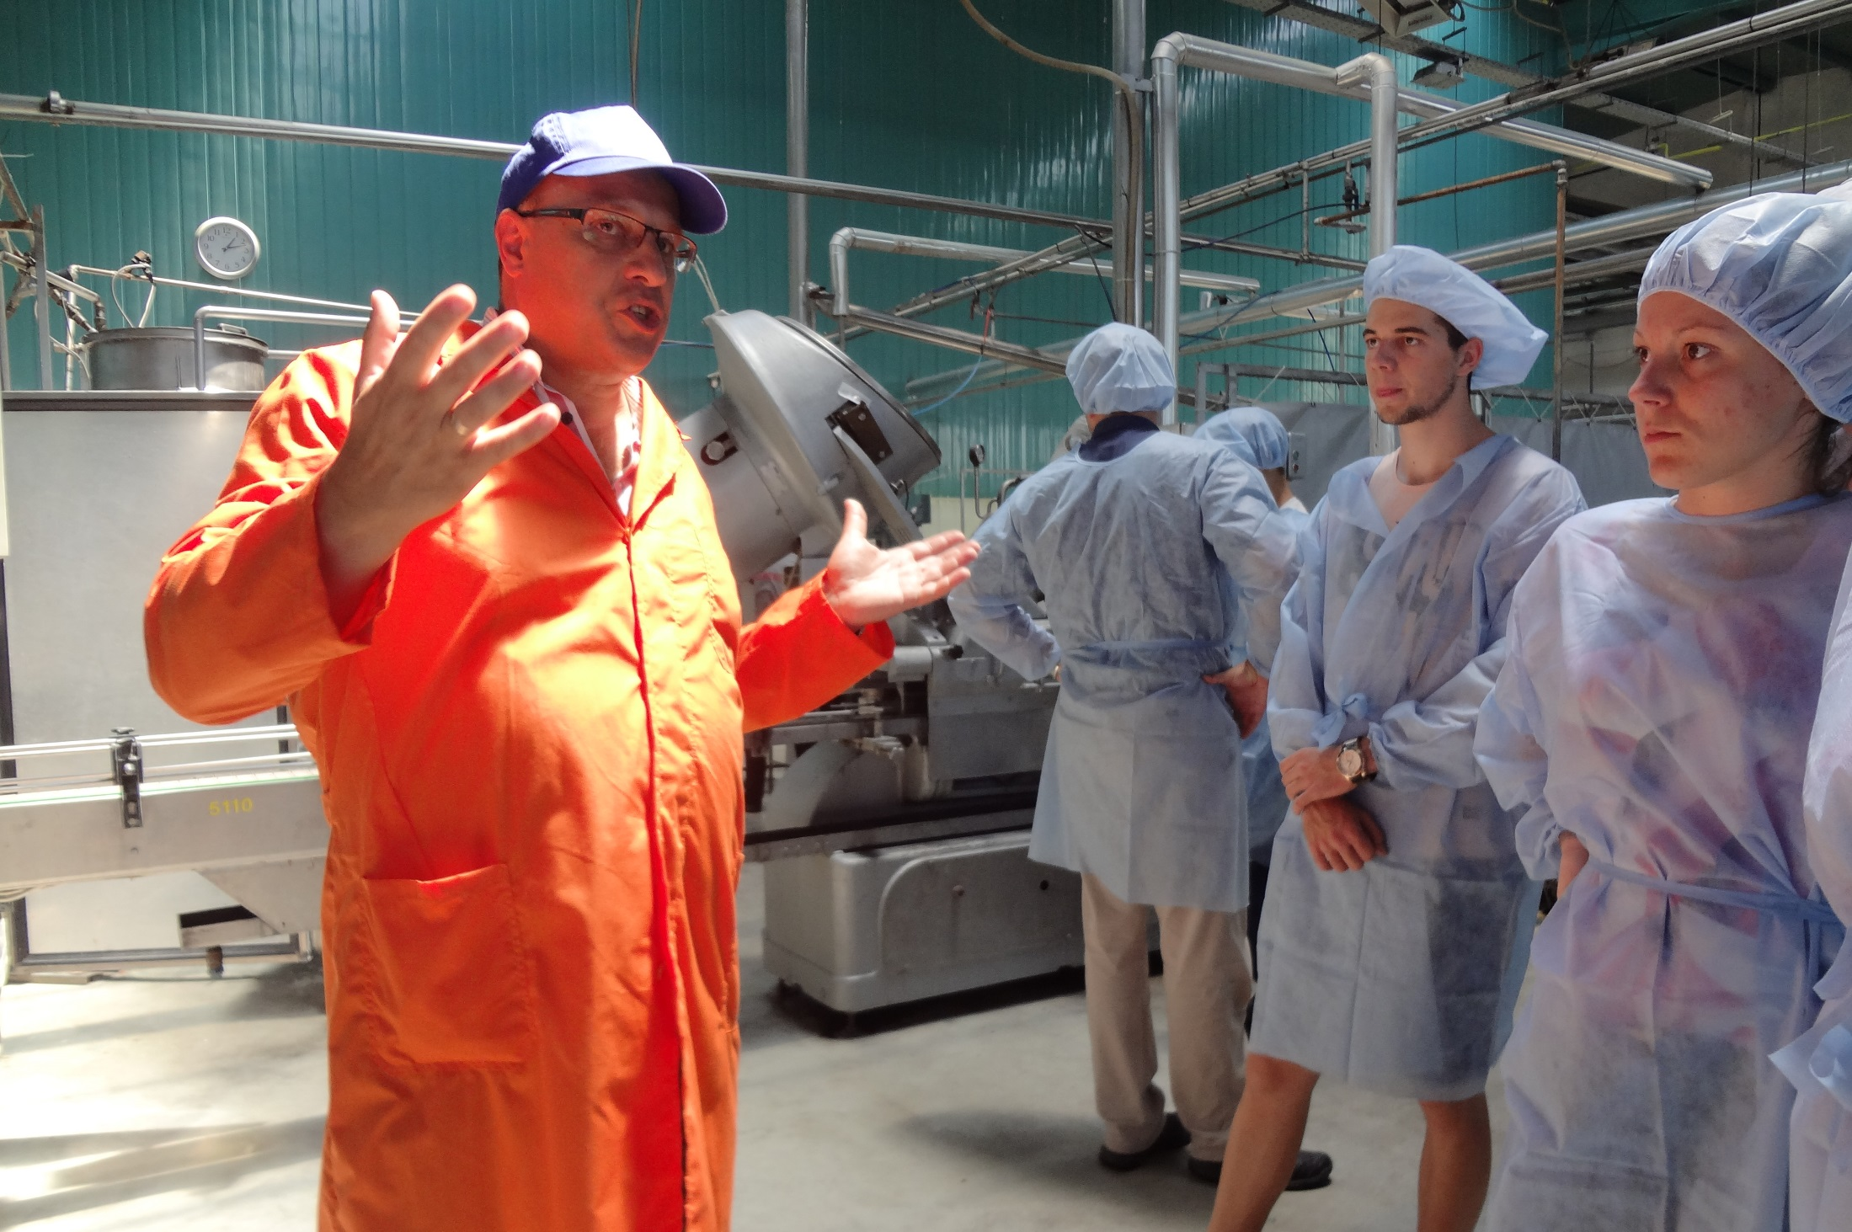
„КОНЕКС-ТИВА“ – в производствените цехове

Slide 13
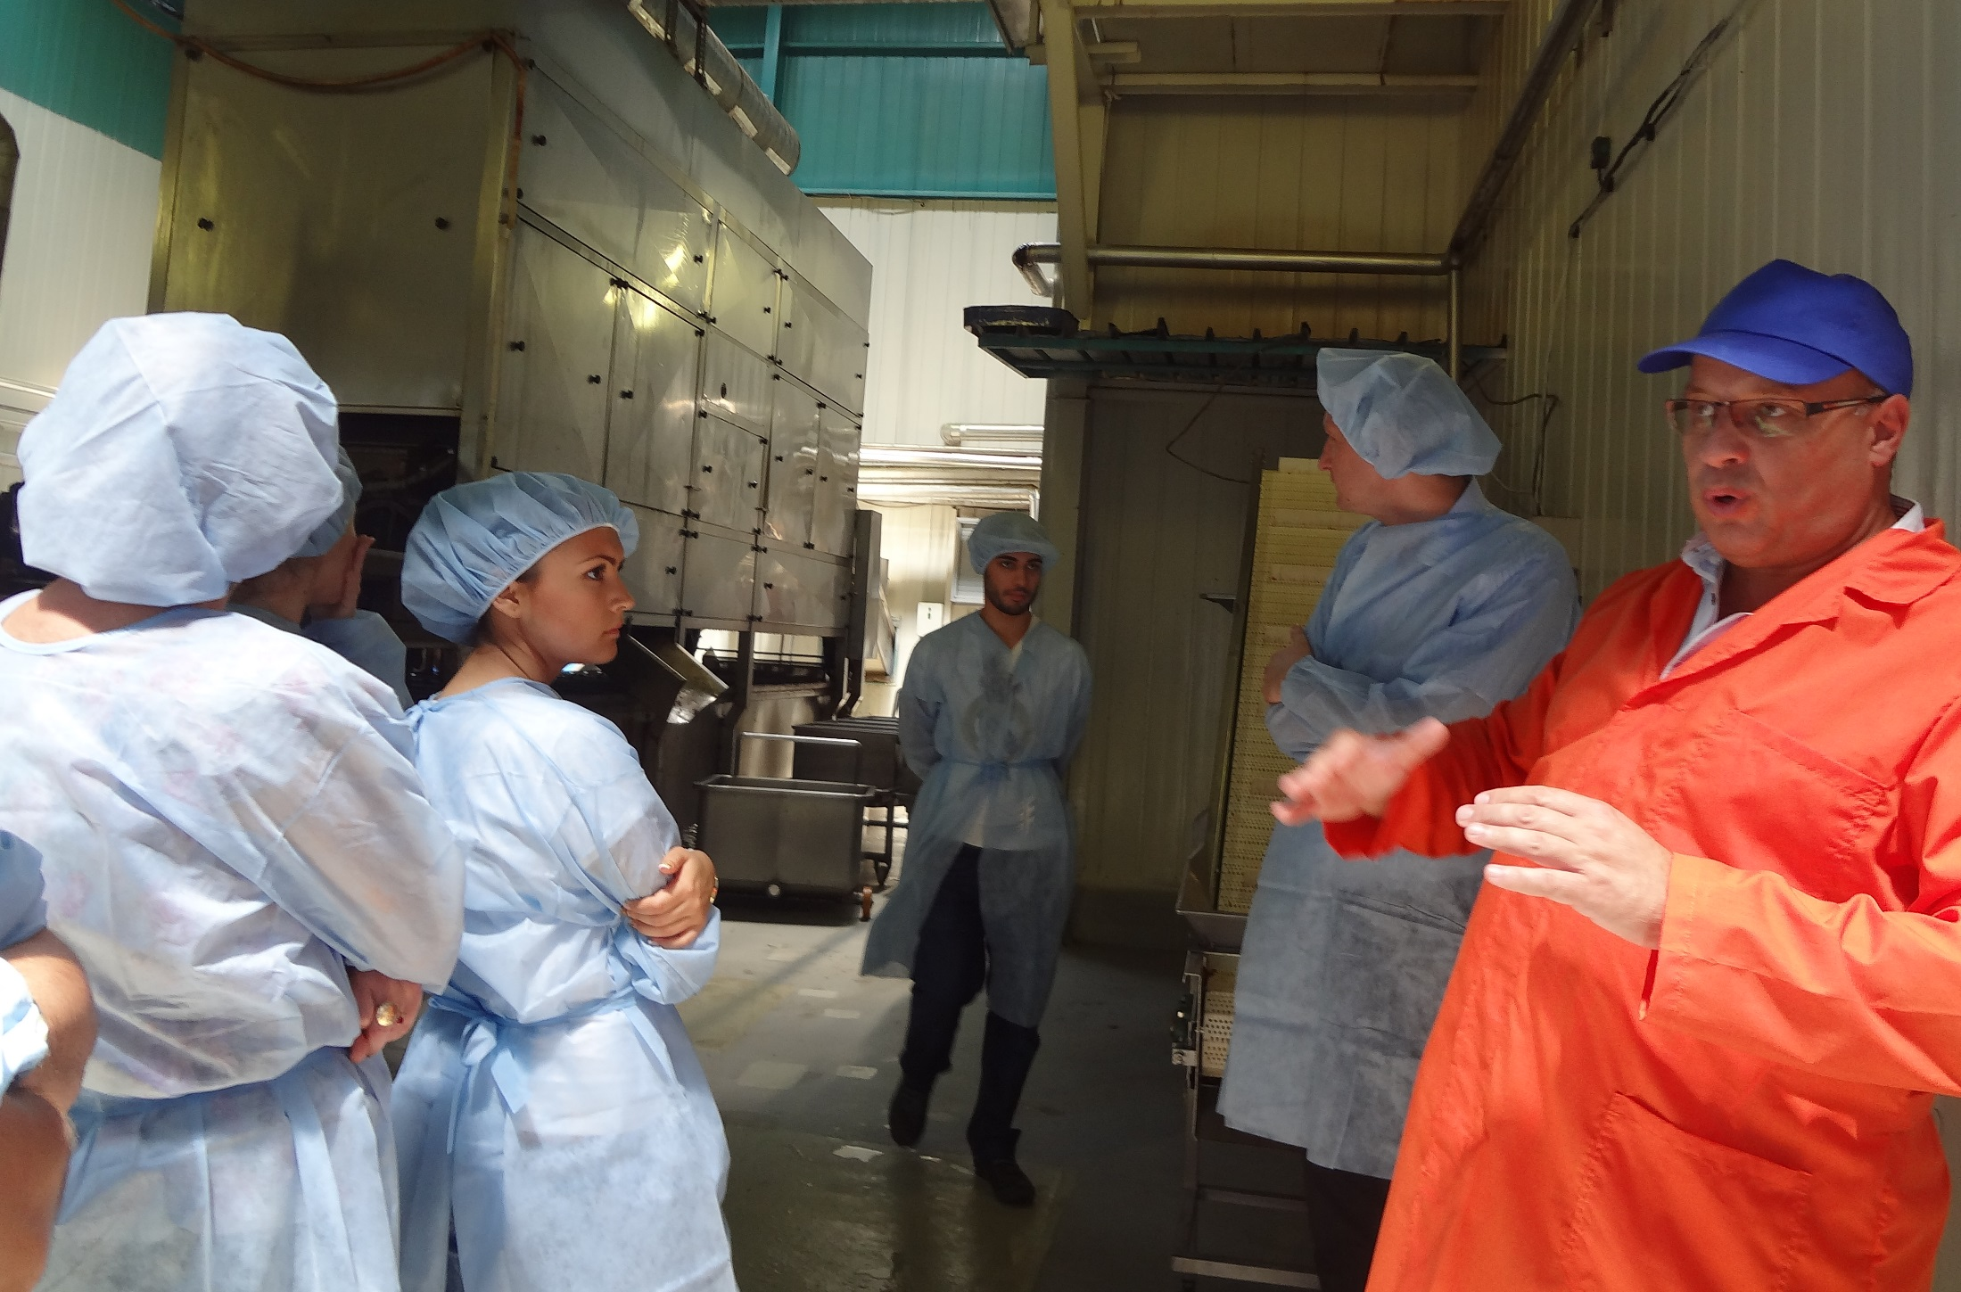
„КОНЕКС-ТИВА“ – в производствените цехове

Slide 14
Учебната практика
е организирана по инициатива на
Съюза на преработвателите на плодове
и зеленчуци
за студентите от всички курсове на специалността
„Консервиране и хладилна технология“

